Slide 1






Efficient Training
论文总结

Slide 2
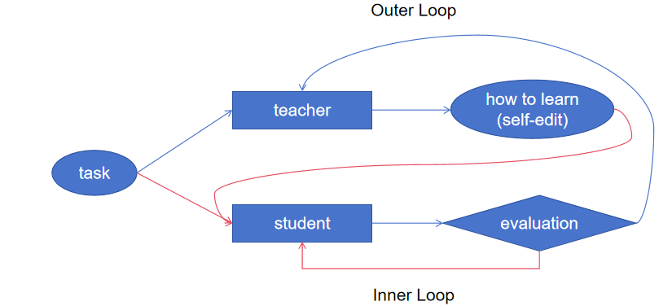
Summary
1. 灾难性遗忘问题
2. inner loop efficient training
思路：self-edit中加入对于训练参数的constraint指令，解决遗忘以及训练效率的问题

Slide 3
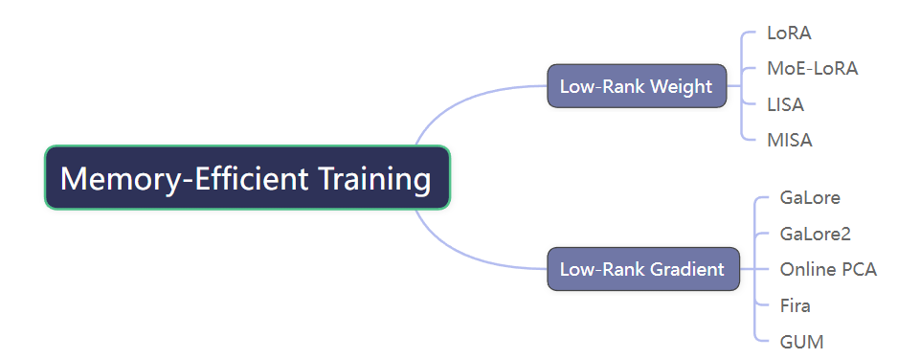
Summary

Slide 4
Low-Rank Weight

Slide 5
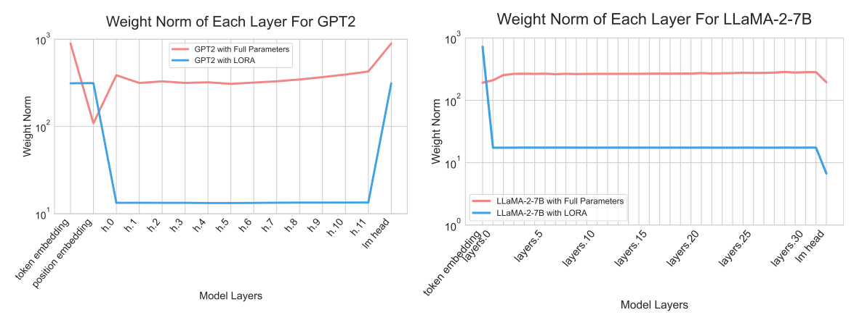
LISA
Motivation：全参数微调内存开销巨大，而 LoRA 虽然高效，但由于将更新限制在低秩子空间内，其性能往往达不到全参数微调的水平 。
R. Pan, X. Liu, S. Diao, R. Pi, J. Zhang, C. Han, and T. Zhang. Lisa: layerwise importance sampling for memory efficient large language model fine-tuning. Advances in Neural Information Processing Systems, 37:57018–57049, 2024.

Slide 6
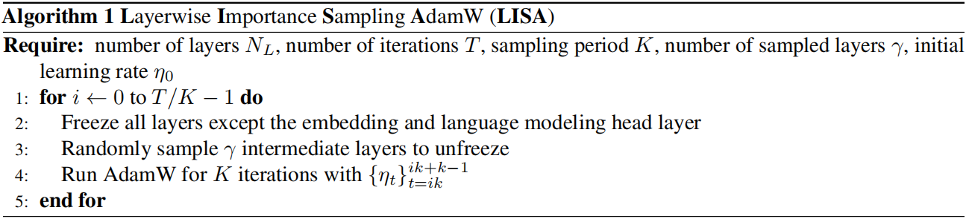
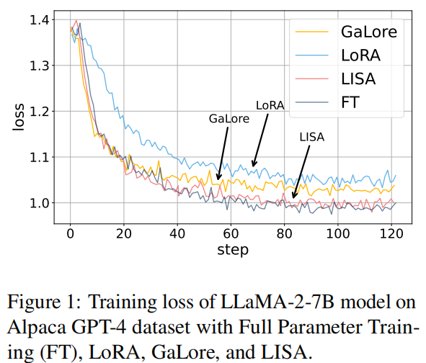
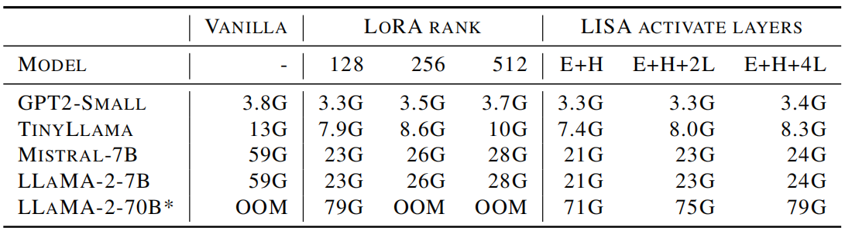
LISA

Slide 7
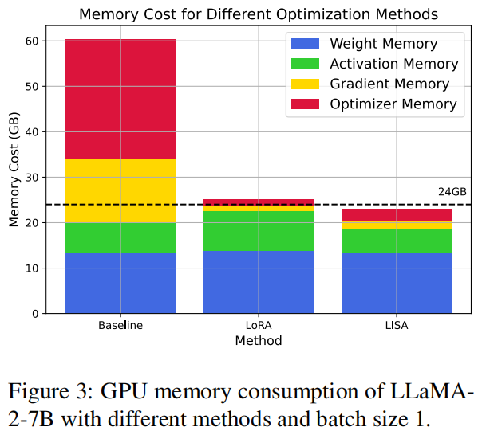
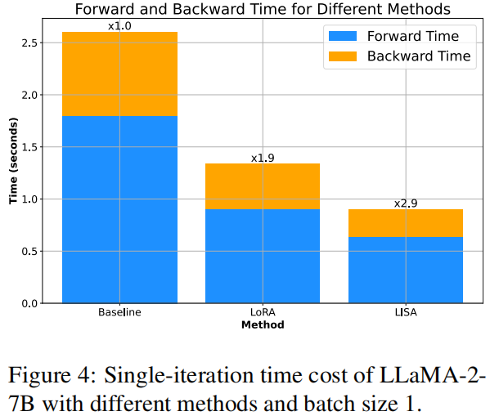
LISA

Slide 8
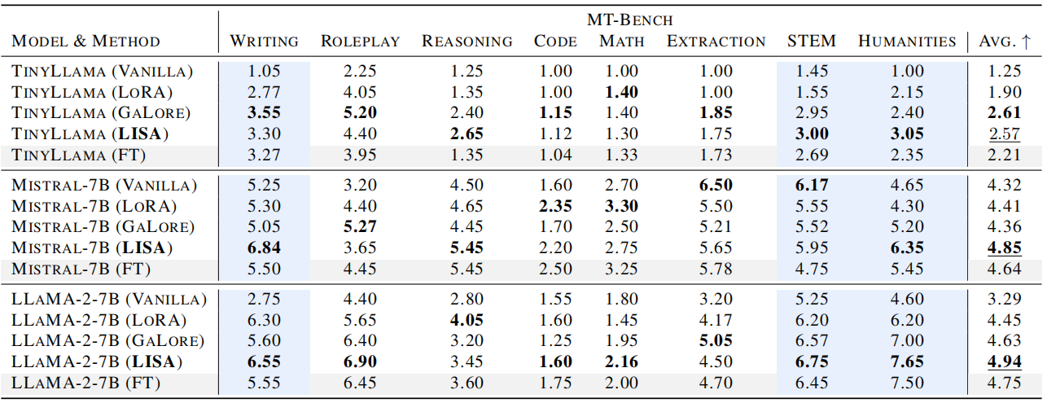
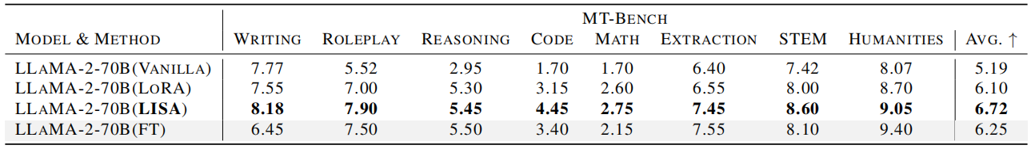
LISA

Slide 9
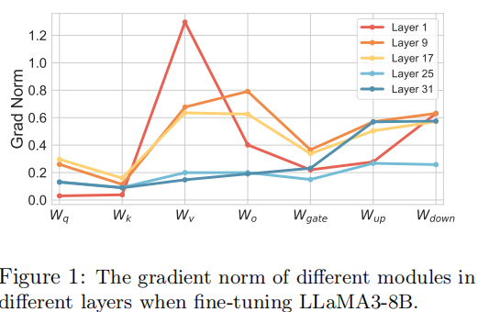
MISA
Motivation：LISA 的采样粒度太粗（以层为单位），忽略了层内不同模块（如 Attention 和 FFN）的重要性差异，且均匀采样过于启发式 。于是提出采取Block或者叫Module级别的重要性采样。
MISA: Memory-Efficient LLMs Optimization with Module-wise Importance Sampling.

Slide 10
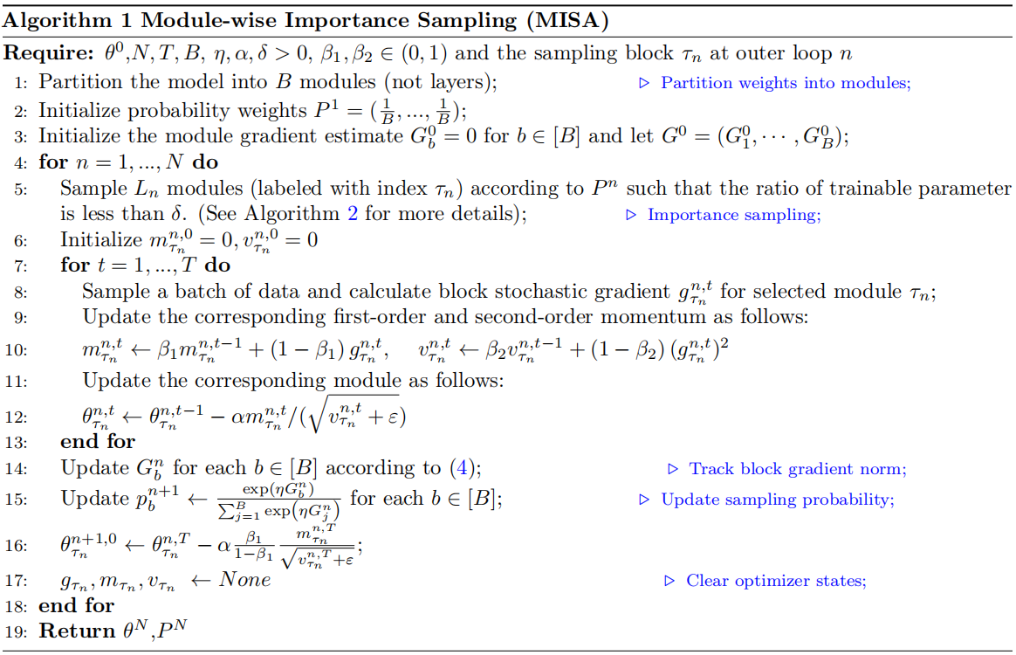
MISA

Slide 11
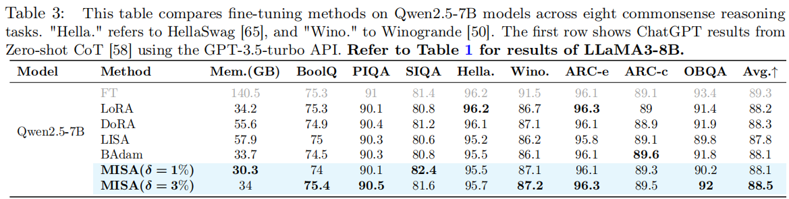
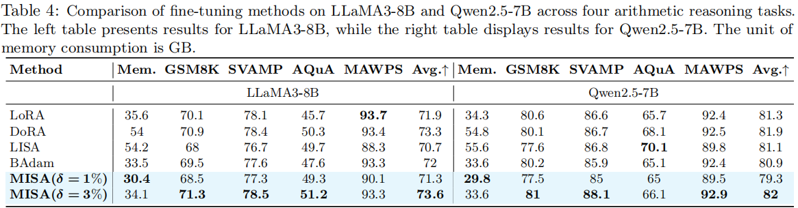
MISA

Slide 12
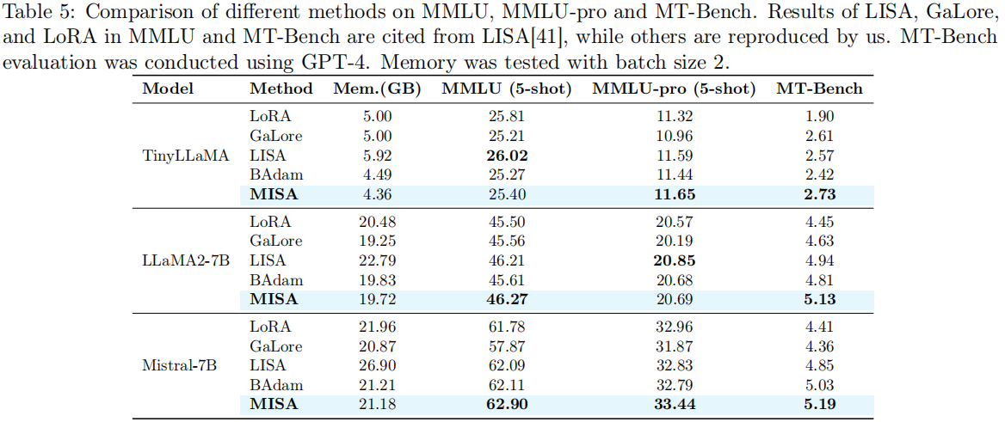
MISA

Slide 13
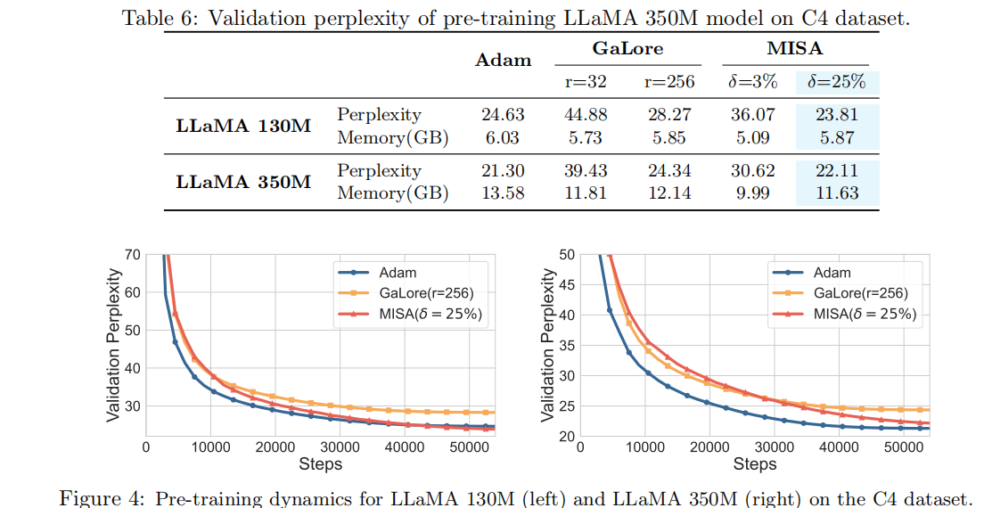
MISA

Slide 14
Low-Rank Gradient

Slide 15
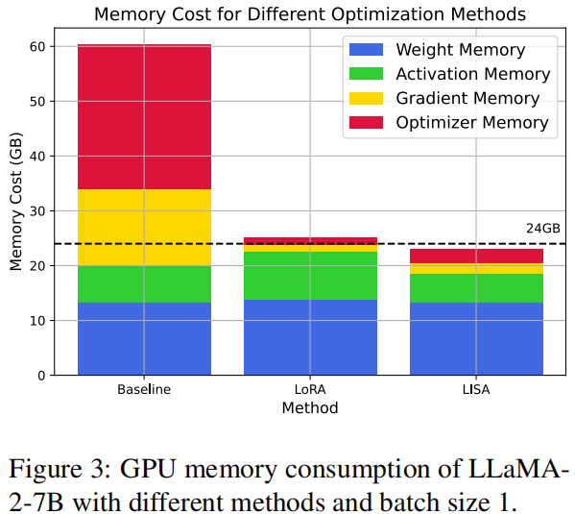

GaLore
Motivation：不再选择性更新参数，而是通过低秩投影压缩梯度，从而压缩优化器内存。训练 LLM 的内存瓶颈主要在优化器状态（如 Adam 的动量和方差）。LoRA效果差可能由于参数矩阵本身不低秩，而梯度矩阵则具有近似低秩的性质（更新差异大）。
Jiawei Zhao, Zhenyu Zhang, Beidi Chen, Zhangyang Wang, Anima Anandkumar, and Yuandong Tian. Galore: Memory-efficient llm training by gradient low-rank projection. arXiv preprint arXiv:2403.03507, 2024.

Slide 16
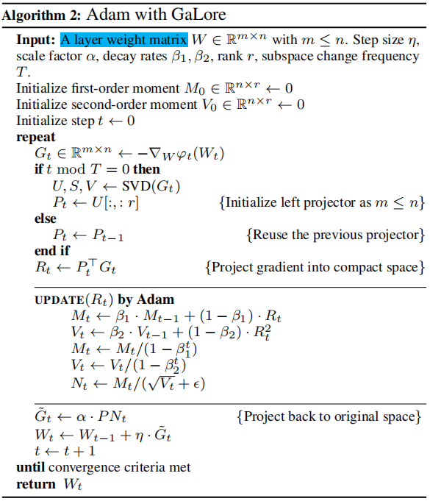
GaLore

Slide 17
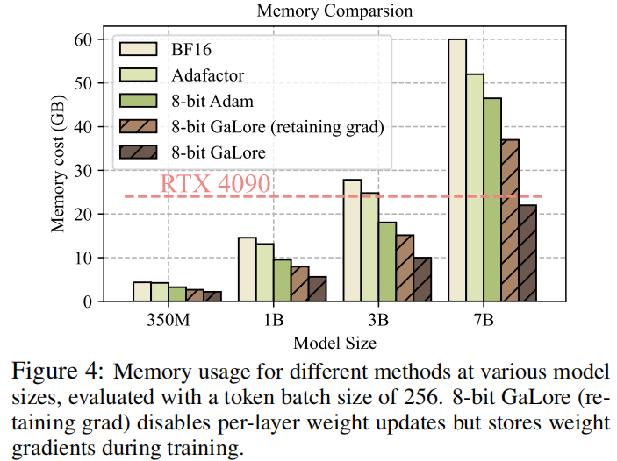
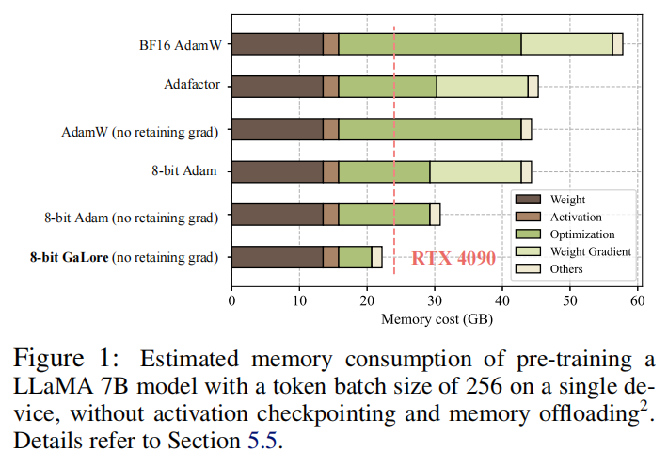
GaLore

Slide 18
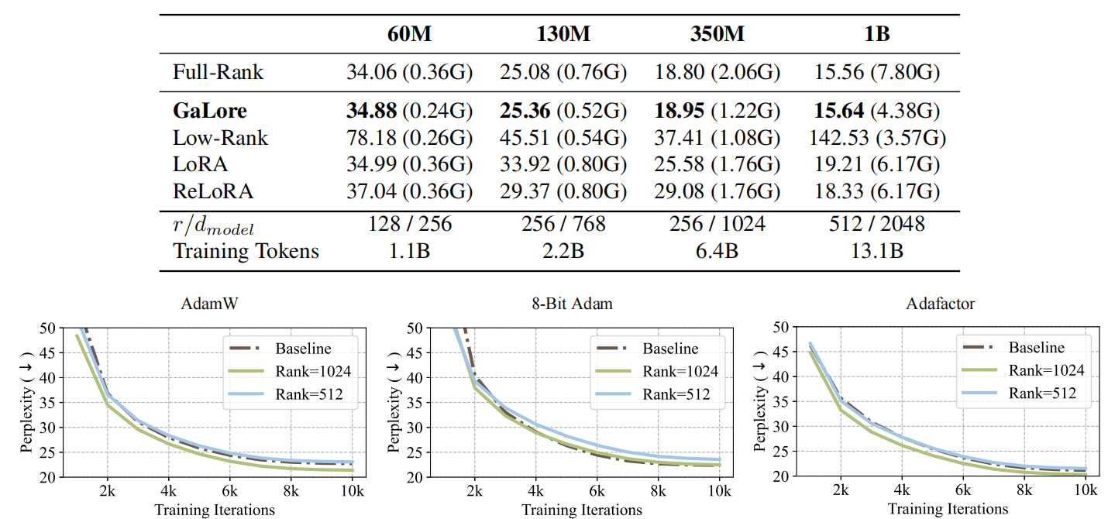
GaLore

Slide 19
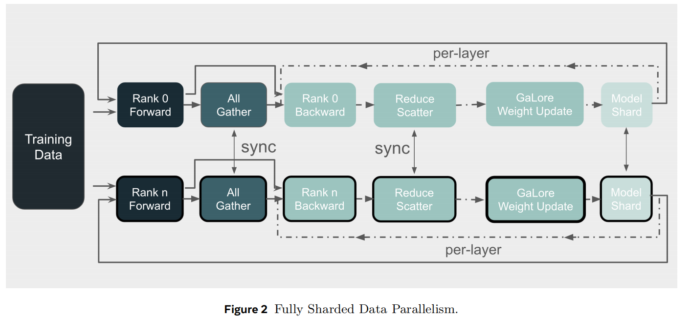
GaLore2
Motivation：工程化改进SVD环节，使GaLore技术可应用于工业级大模型PT和CPT。
1. Fast random SVD
2. FSDP
GaLore 2: Large-Scale LLM Pre-Training by Gradient Low-Rank Projection.

Slide 20
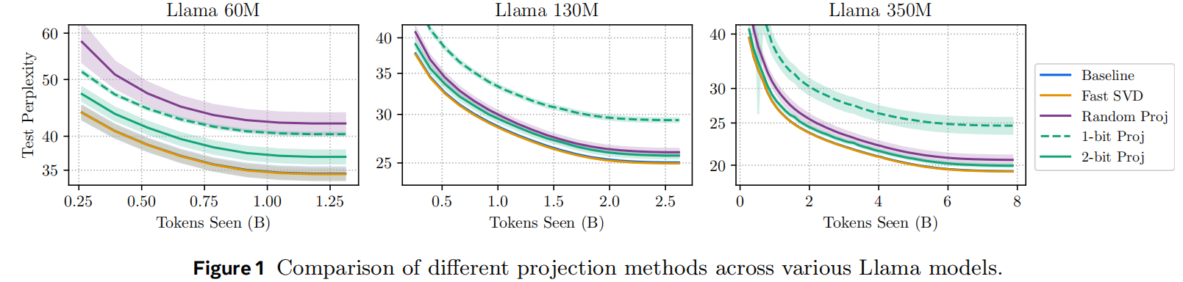
GaLore2

Slide 21
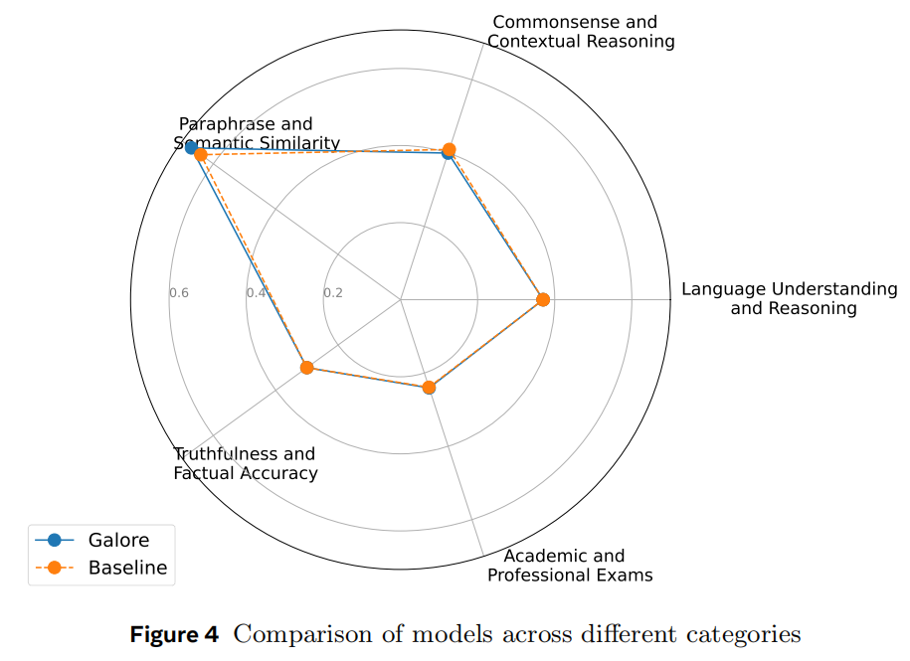
GaLore2

Slide 22
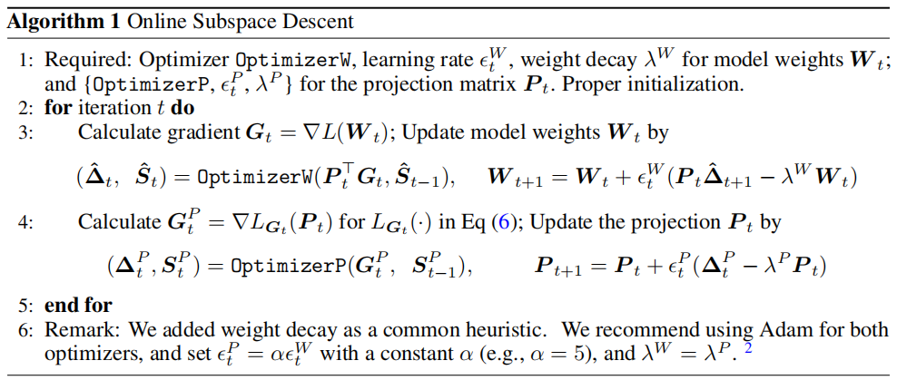
Online Subspace Descent
Motivation：GaLore系列方法SVD的计算是周期性的，不是连续的，迭代更新会存在滞后性和不一致性；再者计算一次全权重的SVD太慢。
Memory-Efficient LLM Training with Online Subspace Descent. Advances in Neural Information Processing Systems, 2025.

Slide 23
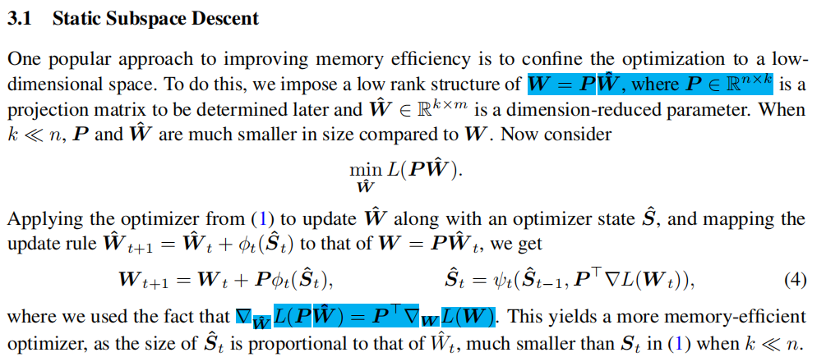

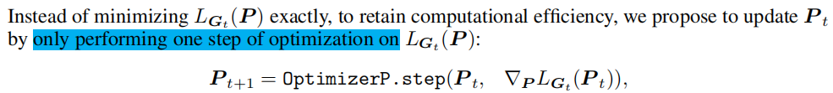
Online Subspace Descent

Slide 24
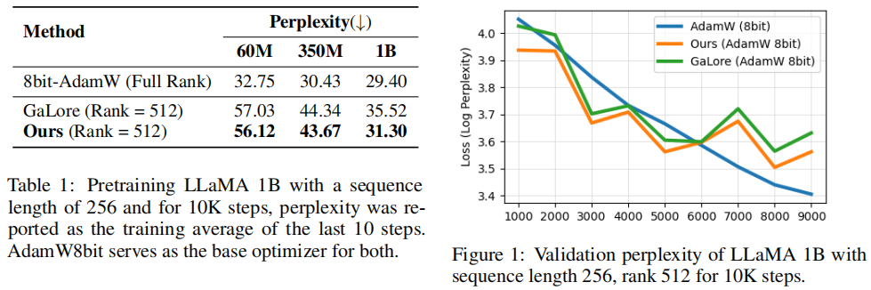
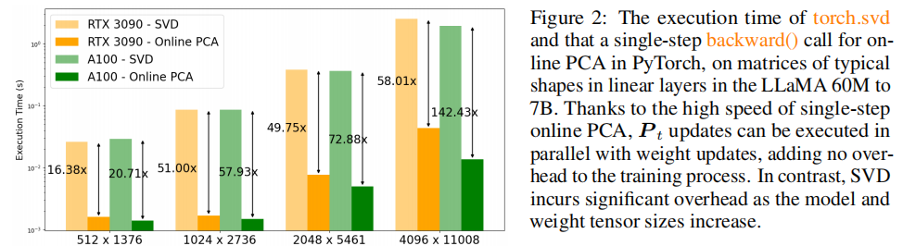
Online Subspace Descent

Slide 25
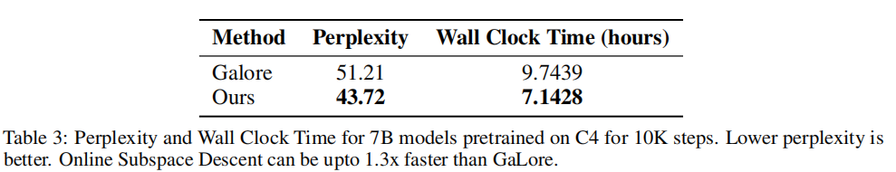
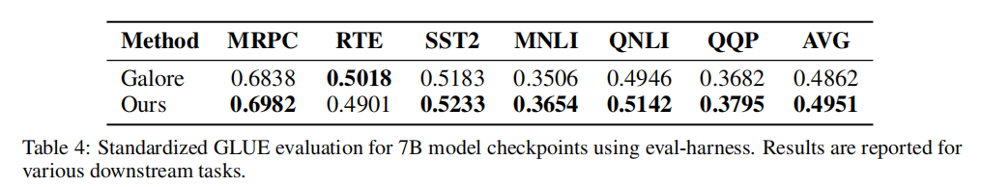
Online Subspace Descent

Slide 26
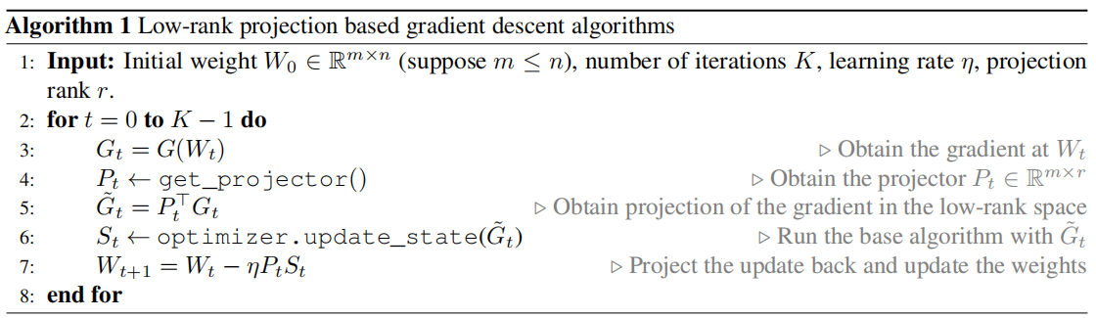
Fira
Motivation：由于投影操作PP^{T}G丢弃了正交补空间的信息，导致梯度估计是有偏的。这种偏差在训练初期或处理复杂任务时，会导致模型收敛到局部最优，或者无法达到全参数微调的精度。
Fira: Can We Achieve Full-rank Training of LLMs Under Low-rank Constraint? Advances in Neural Information Processing Systems, 2025.

Slide 27
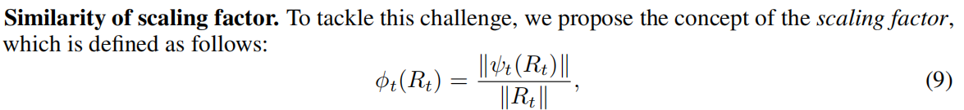
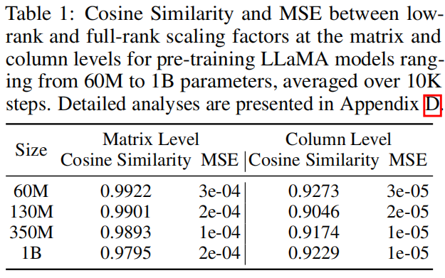
Fira

Slide 28

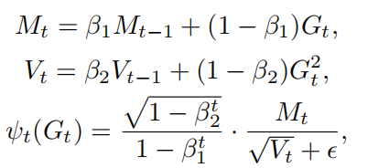


Fira
Adam
动量 + 自适应学习率
GaLore
丢失项使用SGD进行补偿
GaLore-add
Fira
学习率自适应因子

Slide 29
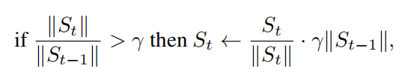


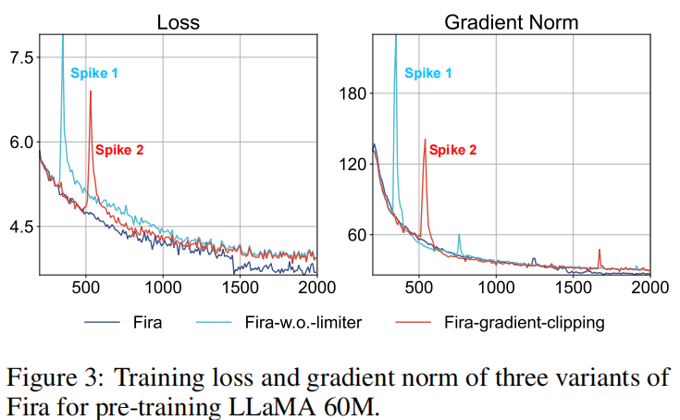
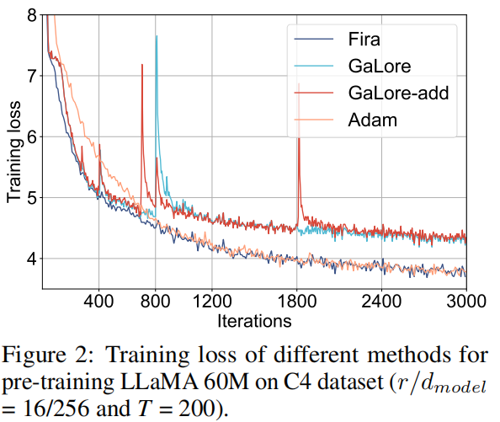
Fira

Slide 30
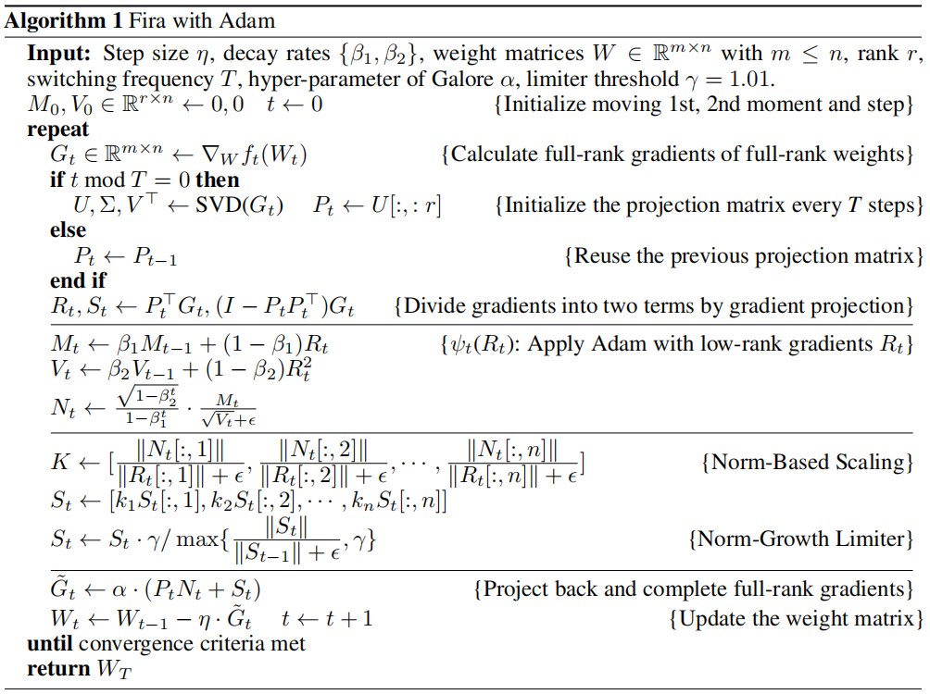
Fira

Slide 31
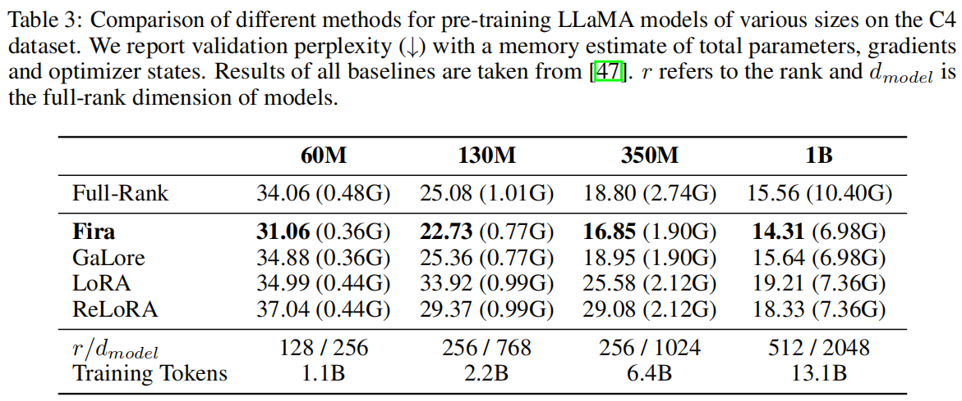
Fira

Slide 32
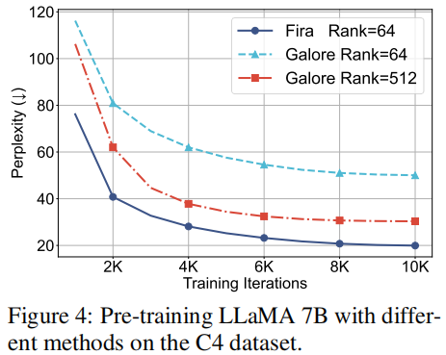
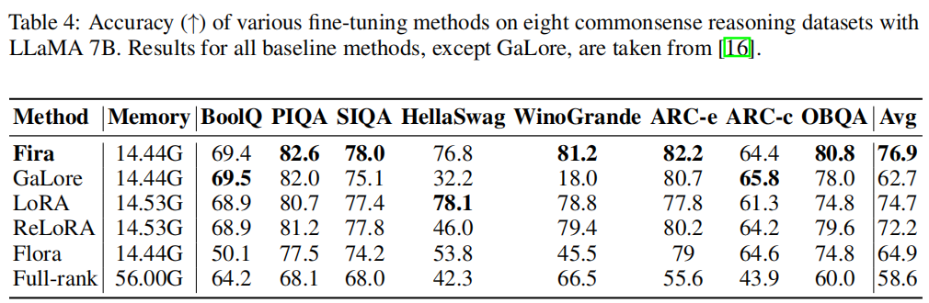
Fira

Slide 33
GUM
Motivation：与Fira一致
Unbiased Gradient Low-Rank Projection. Rejected by ICLR 2026.

Slide 34
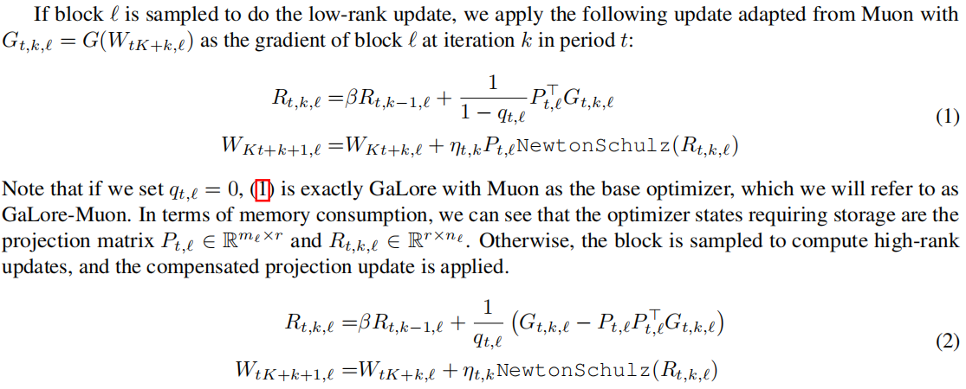
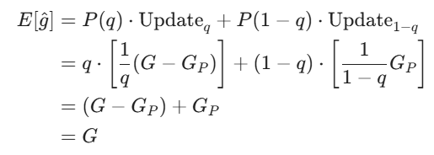

GUM

Slide 35
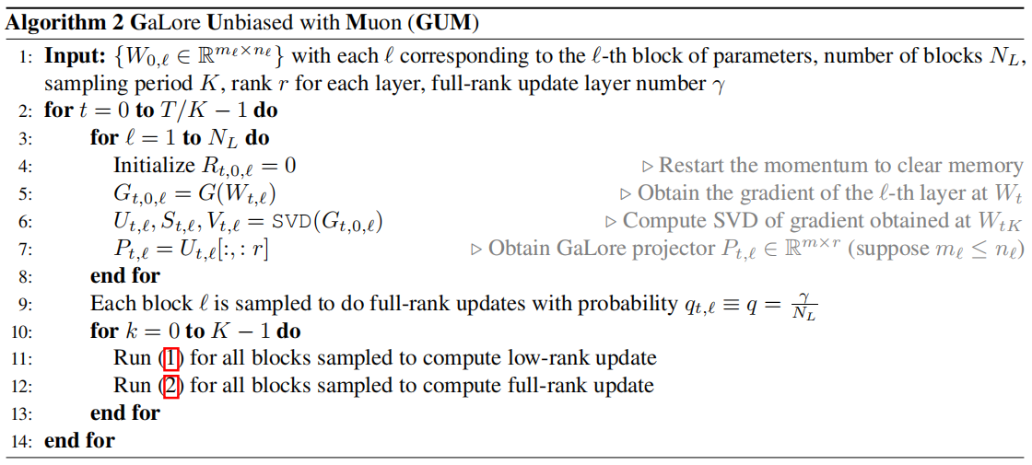
GUM

Slide 36
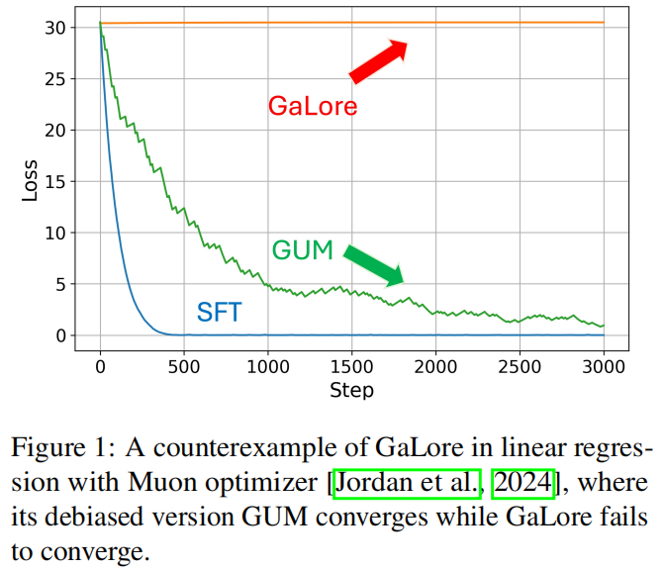
GUM

Slide 37
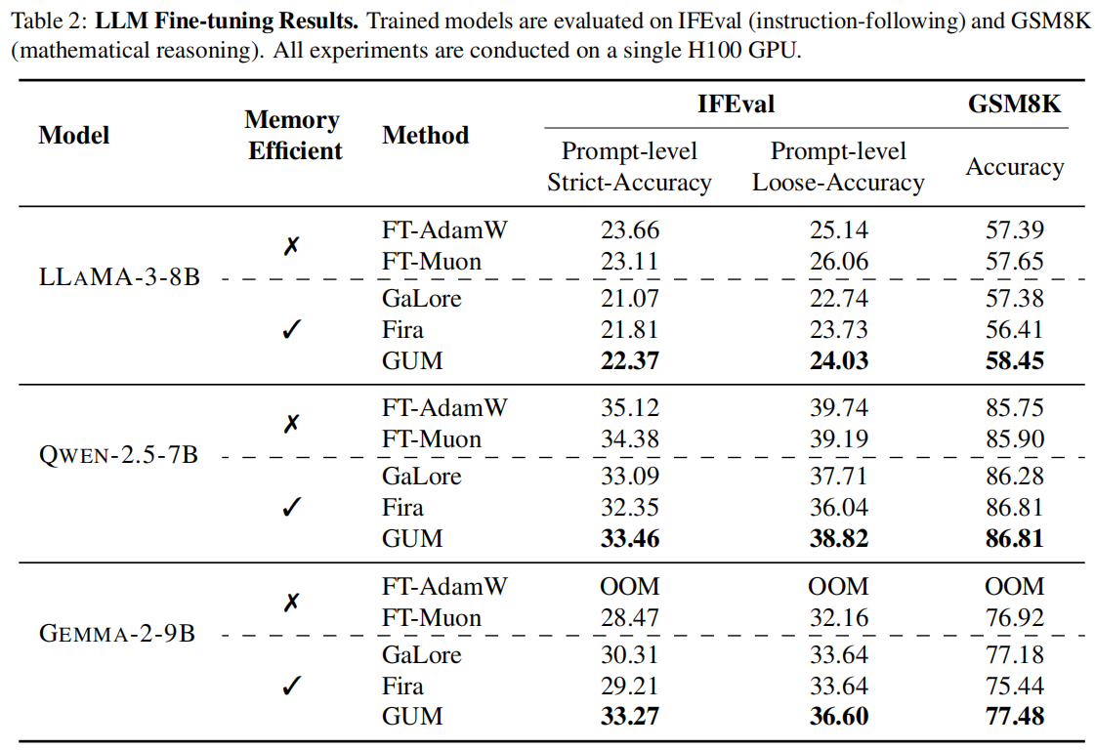
GUM

Slide 38
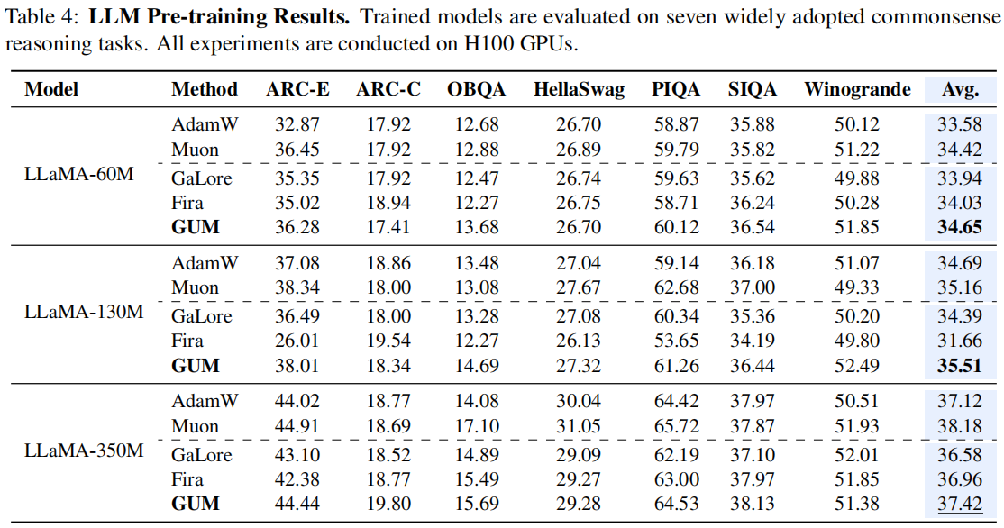
GUM

Slide 39
工作计划与总结

Slide 40

手头工作总结
任务：
1. 线性代数、矩阵论课程学习
2. white-transformer与扩散模型中的低维几何结构研究方向入门
3. self-adapting方向工作（沈老师）
完成情况：
1. 线性代数课程差两章学习完成
2. white-transformer方向阅读了几篇经典论文，到下次论文分分享进行交流。扩散模型方向暂时还没开始看。
3. 目前已经完成docker环境搭建与机器的配置，准备进行实验复现。论文阅读方向在跟进LoRA技术之外的Efficient CPT的方法，寻找工业级efficient training与灾难性遗忘的结合点

Slide 41
2026工作计划
基础方面：
1. 完成线性代数，矩阵论，最优化理论的课程学习。
2. 完成李老师翻译的教材的关键章节的阅读学习。
研究方面：
1. 完成白盒transformer与diffusion几何结构方向的入门，包括文献阅读、问题与方法总结等。
2. 完成主研究方向内进一步的探索工作。
3. 按照之前的思路完成self-adapting方向的1~2个工作。
coding方面：
1. 完成主研究方向的最流行的code base的熟悉。
2. 通过self-adapting的项目掌握最新的学术圈大模型CPT的技术代码。

